Slide 1

恒久基金の意義 2019.11.16.
ロータリー地域財団セミナー
第１地域 E/MGA
中谷 研一

Slide 2
E/MGAとは・・・
  正式名称は「恒久基金／大口寄付アドバイザー」
  世界で41名。（Endowment/Major Gifts Adviser の略）
  恒久基金と大口寄付に関する地区への情報や助言を提供
  地域リーダーチームの一員で、
  ⑴ ロータリー財団地域コーディネーター(RRFC)、
  ⑵ ロータリーコーディネーター(RC)、
  ⑶ ロータリー公共イメージコーディネーター(RPIC)
  と協力して地区、ロータリークラブ等の活動の支援を行います。
  財団担当職員と協力しファンドレイジングを支援

Slide 3

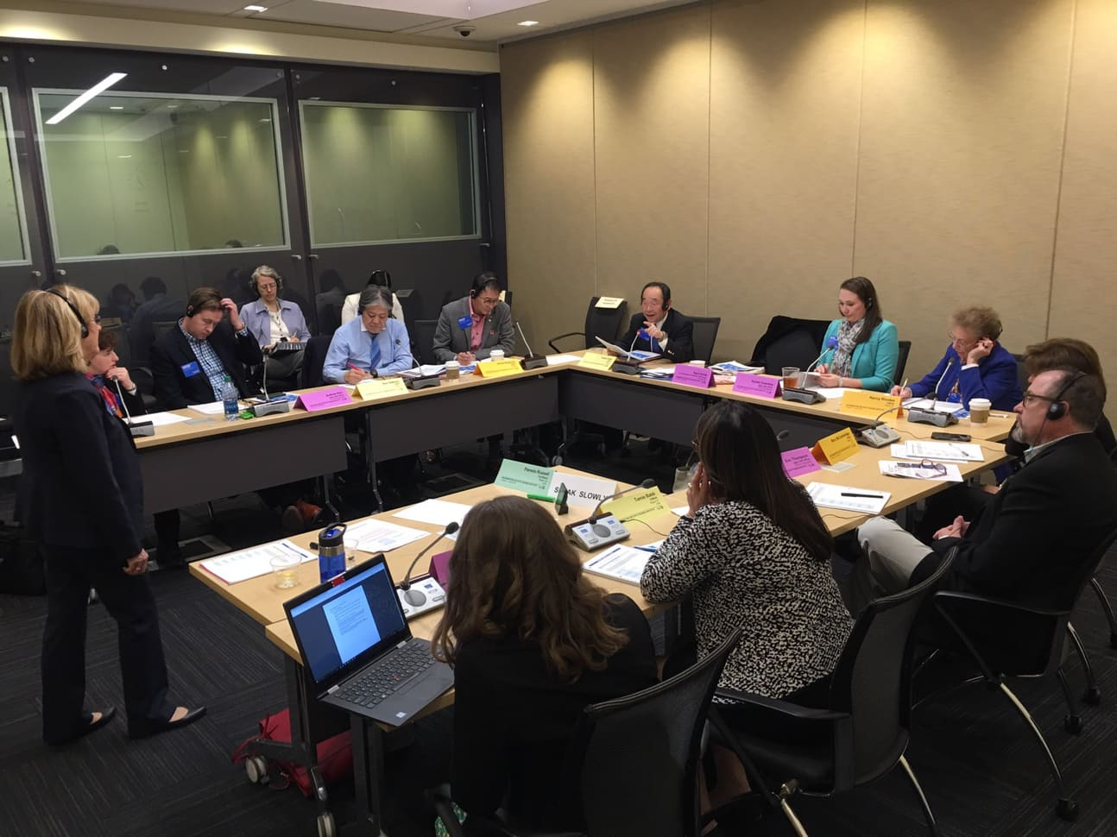
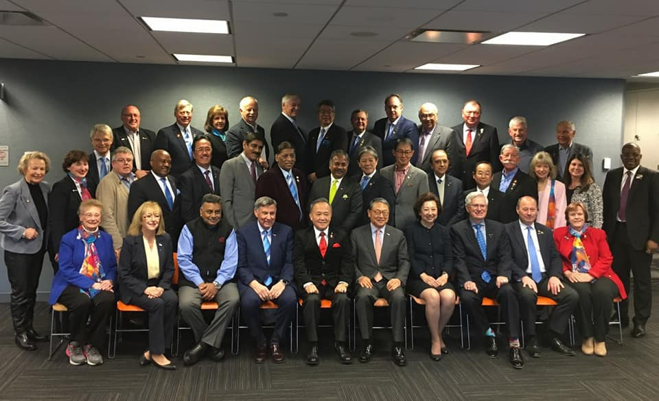
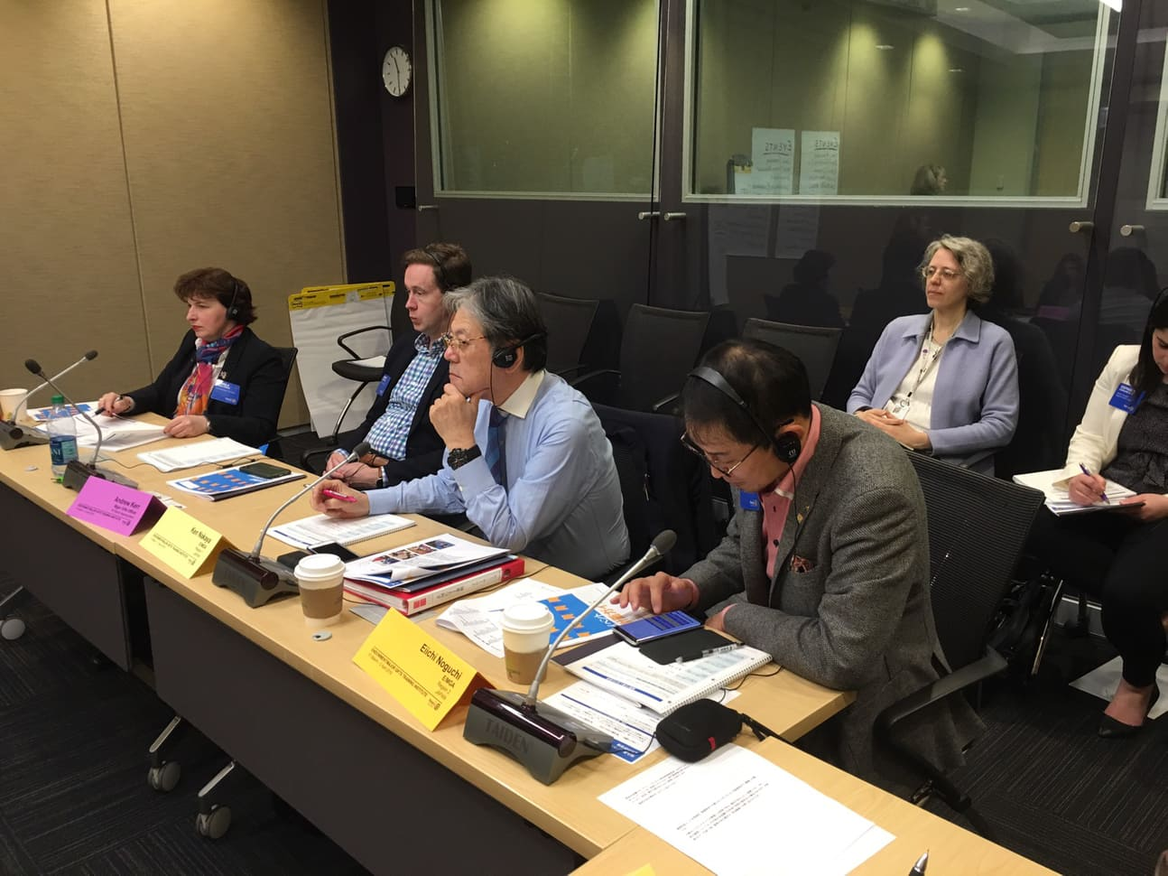
EMGTI（Endowment/Major Gifts Training Institute）
2019年3月31日～4月2日：エバンストンRI本部にて

Slide 4
ロータリー財団の新たな目標…
2025年までに
寄付の誓約
10億2500
万ドル
ロータリー財団は、2025年までに恒久基金の「純資産」と「寄付の誓約」の合計を20億2500万ドルにする目標を立てました。
2019年6月現在
8億2,890
万ドル
純資産
10億
ドル
4億8,750
万ドル
合計
13億1,600万ドル
20億2500万ドル

Slide 5
恒久基金とは…
1917年アトランタ大会Arch C. Klumph会長
世界でよいことこをする目的で、
基金の設置を提唱
1928年正式に命名
ロータリー財団(The Rotary Foundation)
1981年ロータリー財団が
恒久基金 を設立
恒久基金へのご支援は、未来における持続可能なプロジェクト
を実施するための必要な財源⑴元金が支出されず利益の一部がロータリー財団プログラムを恒久的に支える
ロータリーの未来を支える
⑵ご寄付の価値を高め、その投資収益で
地域社会の明日を支える

Slide 6
恒久基金の運用は…
恒久基金へのご支援は全て運用され、
その利用可能な収益のみ
が国内外で実施されるロータリアンの奉仕活動のみに役立てられます。
具体的には、ロータリー平和フェローシップ、
グローバル補助金プロジェクト及び地区補助金など…。

Slide 7
恒久基金のもつ意義とは・・・
恒久基金（Endowment Fund)は、
⑴基本的財産を増やし強固で安定した運営を行うため
財団本体の基盤強化に役立ちます。
⑵その運用益の一部を用いて年々増加するロータリー
財団プログラムを恒久的に支援する
ロータリー活動を通して、地域社会の明日を支援し今日のロータリーを支え、
世界でよいことをするロータリーの未来を支えるために
その基礎となるこの資産の維持増大が重要である。

Slide 8
冠名基金とは・・・
一括または定期的な積み立てで、
25,000ドル以上を恒久基金に寄付された方は
オリジナルの名を冠した基金を設立できます。
すべての寄付金は運用されますが、各基金は会計上個別に扱われます。毎年基金の財務状況に関する報告が寄付者に送付されます。

Slide 9
冠名基金の現状…（１）
2019年6月30日末現在、
世界47の国と地域の方々によって、恒久基金内に
1,821の冠名基金が設置され、冠名基金の
額面総額は2億5,610万ドル以上に上ります。
2018-19年度世界で新たに設立された冠名基金は、165件、総額1150万ドルでした。

Slide 10
冠名基金の現状（２）
2019年10月23日現在、
日本国内には190件、2018-19年度に設立された冠名基金は9件、2019-20年度に設立された冠名基金は12件です。

Slide 11
各地域の冠名基金数（2019年10月23日現在）
第１地域 | 冠名基金数
第2500地区 | 4
第2510地区 | 5
第2520地区 | 3
第2530地区 | 2
第2540地区 | 0
第2550地区 | 11
第2560地区 | 3
第2570地区 | 5
第2770地区 | 33
第2790地区 | 6
第2800地区 | 1
第2820地区 | 2
第2830地区 | 2
第2840地区 | 5
小 計 | 82
第２地域 | 冠名基金数
第2580地区 | 5
第2590地区 | 7
第2600地区 | 2
第2610地区 | 2
第2620地区 | 4
第2630地区 | 8
第2750地区 | 14
第2760地区 | 5
第2780地区 | 8
小 計 | 55
第３地域 | 冠名基金数
第2640地区 | 6
第2650地区 | 8
第2660地区 | 2
第2670地区 | 2
第2680地区 | 8
第2690地区 | 10
第2700地区 | 0
第2710地区 | 12
第2720地区 | 3
第2730地区 | 0
第2740地区 | 2
小 計 | 53
冠名基金合計 190
＊日本ロータリー平和センター基金は含まない

Slide 12
冠名基金をつくるには・・・（１）
冠名基金を設立する
⑴支援したいプログラムを選択する
①重点分野：
重点分野のいずれかを支援するグローバル補助金に資金を提供
②国際財団活動資金(WF)：
重点分野全てのグローバル補助金に資金を提供
③シェア：
WFを支援し、地区財団活動資金(DDF)に資金を提供
④ロータリー平和センター：
世界6か国、7つの有名大学に設けられたロータリー平和センター
で紛争解決、平和研究、国際関係といった分野で学ぶためのフェロ
ーシップ(奨学金)に資金を提供

Slide 13
冠名基金をつくるには・・・（２）
⑵ご支援方法
選択した恒久基金のプログラムに
①現金で
25,000ドル以上を一括で寄付
（現金寄付）
②定期的な寄付で
総額で25,000ドルに達した時点で
冠名基金の設立が可能となる。
（計画寄付）

Slide 14
皆様からのご支援
恒久基金が成長する
ロータリアンが世界で行う
「よいこと」が更に拡大
ロータリーの未来をささえる

Slide 15
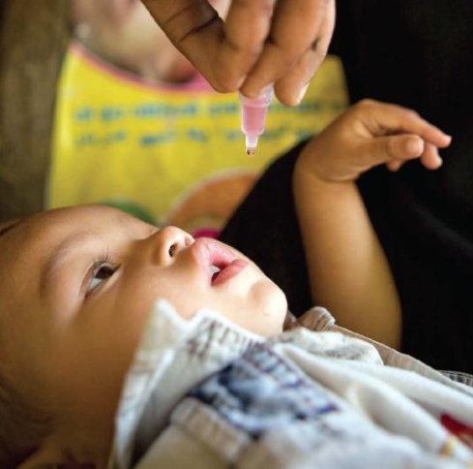

寄付
「支援･援助」
と置き換てみてはいかがでしょうか!

Slide 16
日本の認証の増加人数（匿名、レベルアップを含む）
2018-19年度
認 証 | 人 数
アーチ・クランフ・ソサエティ（AKS) | 6
メジャードナー（Major Donor) | 201
ポール・ハリス・フェロー（PHF) マルチプル・ポール・ハリス・フェロー（MPHF) | 8,449
ベネファクター（Benefactor） | 559
多くのロータリアンの皆様にご支援を頂きました！

Slide 17
2019-20年度新規メジャードナー（MD）数
 | 2019-20年度 新規メジャードナー
第１地域 | 30 名
第２地域 | 19 名
第３地域 | 20 名
合計 | 69 名
※2019.10.23現在

Slide 18
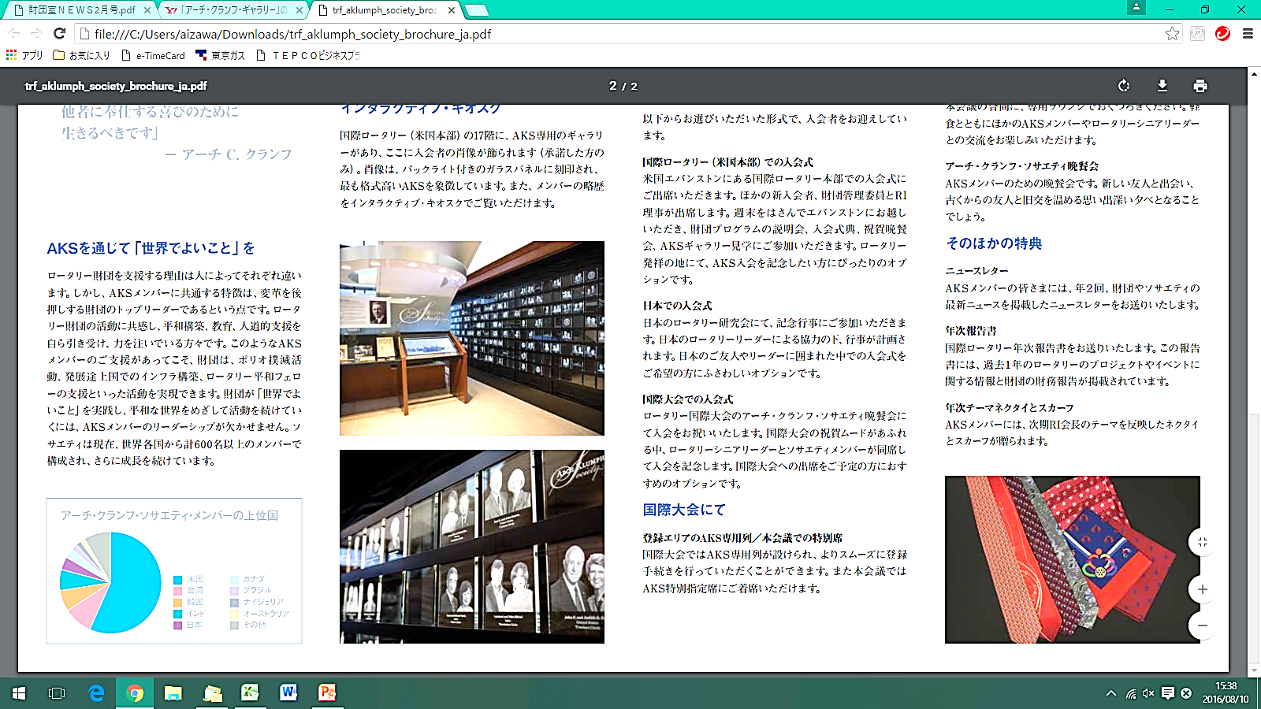
アーチ・クランフ・ソサエティ（ＡＫＳ）
国際ロータリー世界本部17階のアーチ・クランフ・ギャラリーに肖像画が飾られ、タッチスクリーン式の案内板で略歴とビデオが紹介されます。
世界に1,019名の会員。
日本は昨年度は6名、
今年度は5名入会。
現在日本に47名の会員。
（2019年10月29日現在）

Slide 19
各地域におけるAKS会員数（2019年10月31日現在）
第１地域 | AKS会員数
第2500地区 | 2
第2510地区 | 2
第2520地区 | 0
第2530地区 | 0
第2540地区 | 0
第2550地区 | 2
第2560地区 | 1
第2570地区 | 1
第2770地区 | 6
第2790地区 | 0
第2800地区 | 0
第2820地区 | 0
第2830地区 | 1
第2840地区 | 0
小 計 | 15
第２地域 | AKA会員数
第2580地区 | 0
第2590地区 | 3
第2600地区 | 0
第2610地区 | 0
第2620地区 | 1
第2630地区 | 1
第2750地区 | 5
第2760地区 | 2
第2780地区 | 3
小 計 | 15
第３地域 | AKS会員数
第2640地区 | 2
第2650地区 | 3
第2660地区 | 4
第2670地区 | 0
第2680地区 | 3
第2690地区 | 2
第2700地区 | 0
第2710地区 | 3
第2720地区 | 0
第2730地区 | 0
第2740地区 | 0
小 計 | 17
AKS会員数合計 ４７名

Slide 20

恒久基金のイメージ（動画 1:00）

Slide 21
恒久基金＆大口寄付のご相談は・・・
第１地域 E/MGA 中谷 研一
kenmd12phdnmc@aurora.ocn.ne.jp
第２地域 E/MGA 野口 英一
a1-n765@ybs.ne.jp
第３地域 E/MGA 佐藤 芳郎
yoshio@sato.name
国際ロータリー日本事務局財団室
03-5439-5805
RIJPNTRF@rotary.org

Slide 22
ご清聴ありがとうございました

